Slide 1

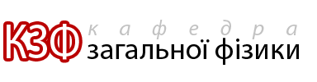


Slide 2




https://knu-ua.zoom.us/j/4269516219?pwd=ak1XbmprdFBUQnRZOWszWU91VHdyUT09
Meeting ID: 426 951 6219
Passcode: 1

Slide 3


довідкова література
https://drive.google.com/drive/folders/1j8_TkkMubzHSx6brX8SBlPBBzJMR256G?usp=sharing
записи лекцій
https://www.youtube.com/watch?v=MlCe_EHMhu4&list=PLcI6FxPn77NXYLoPGLdXUiIHV3ZJGgiDM

Slide 4


syl3edg
https://classroom.google.com/c/NjI0ODc4NTQwNjMx?cjc=syl3edg

Slide 5

Класифікація методів отримання наносистем

Slide 6
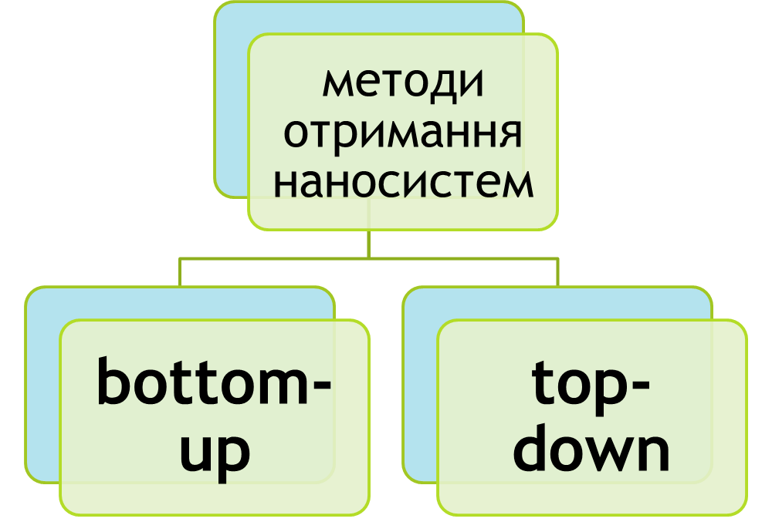

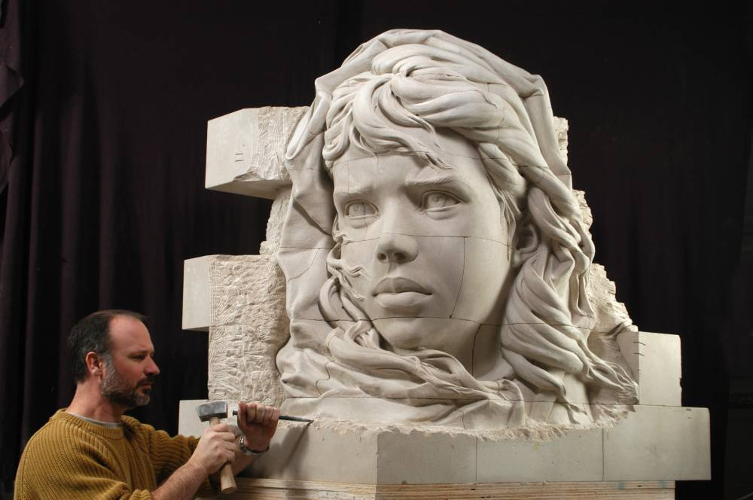

Slide 7
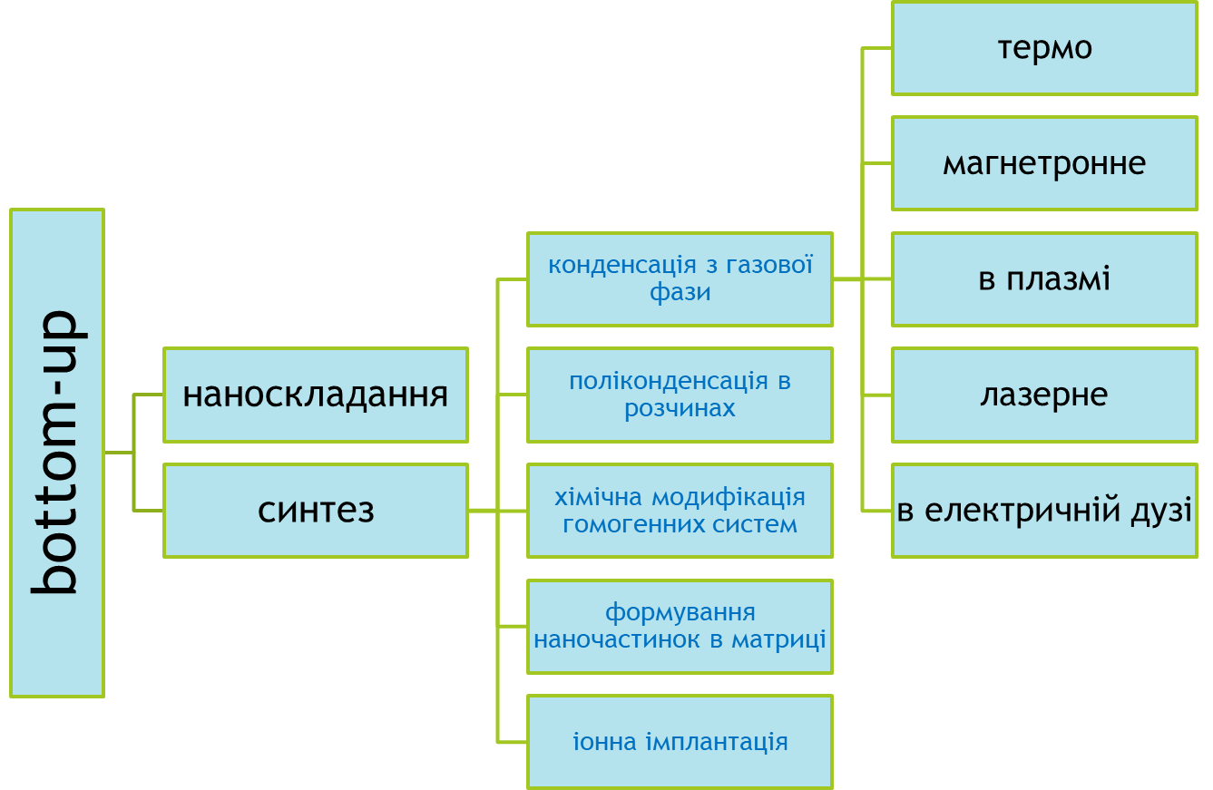


Slide 8
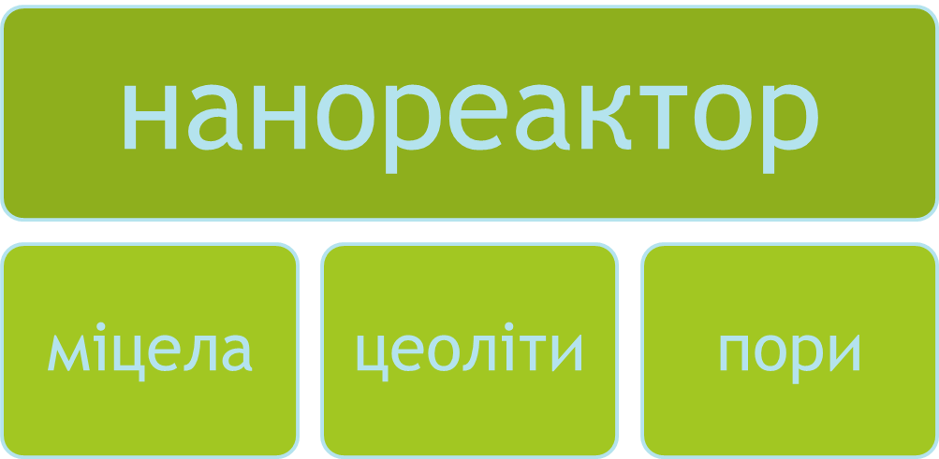
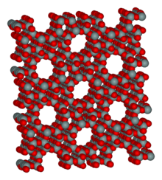
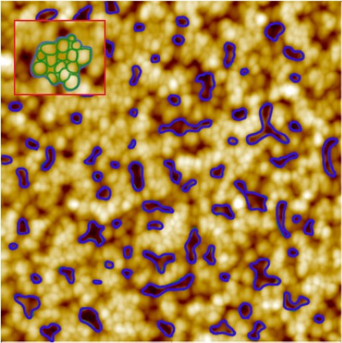
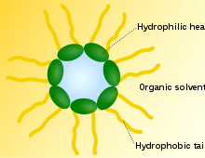

Slide 9
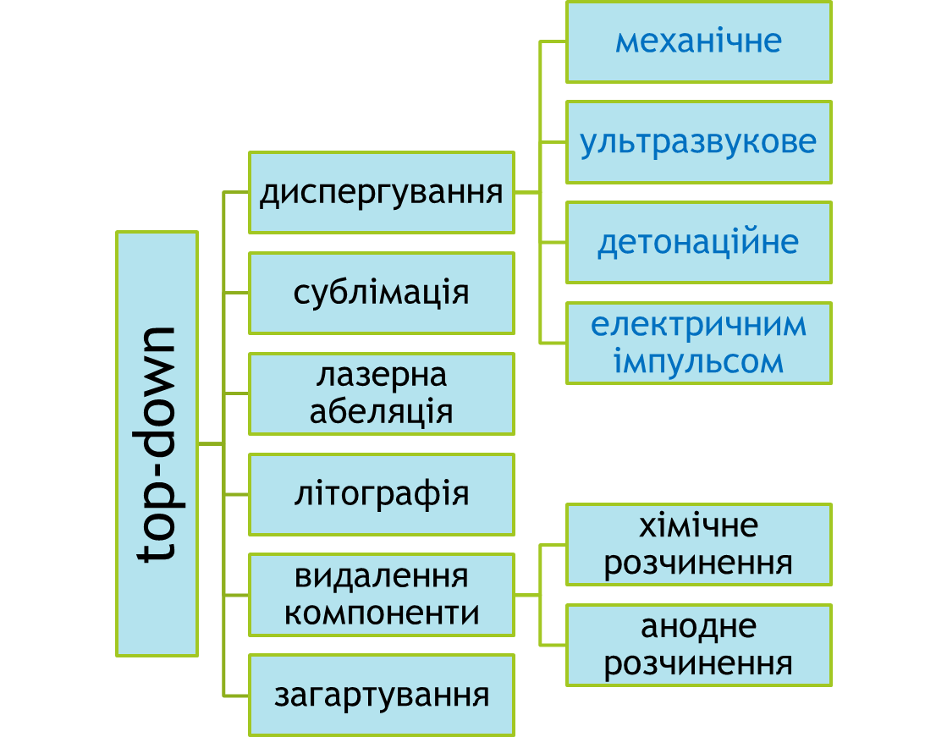

Slide 10
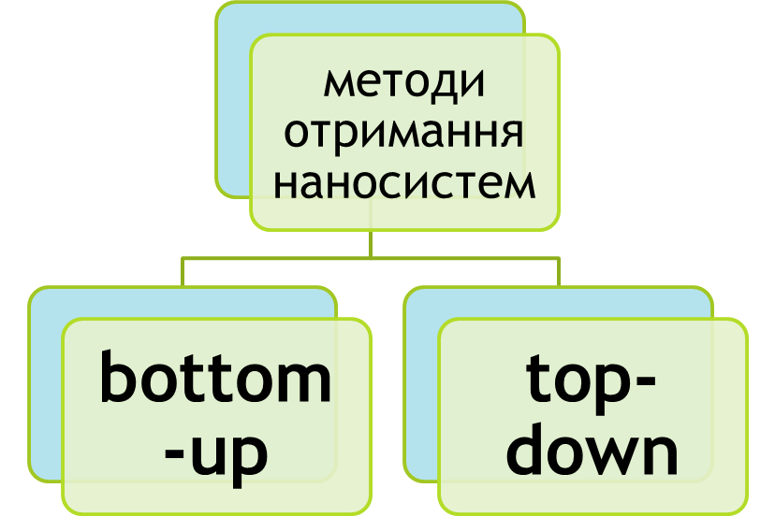
проблематичність створення бажаних компонент на основі керованих ансамблів (легко створюються наноструктури від 2 до 15 нм, але не як зв’язані структури), відсутність промислових методів серійного виробництва
висока вартість виробничих ліній, що гарантують суб-100 нм розділення
основні недоліки

Slide 11
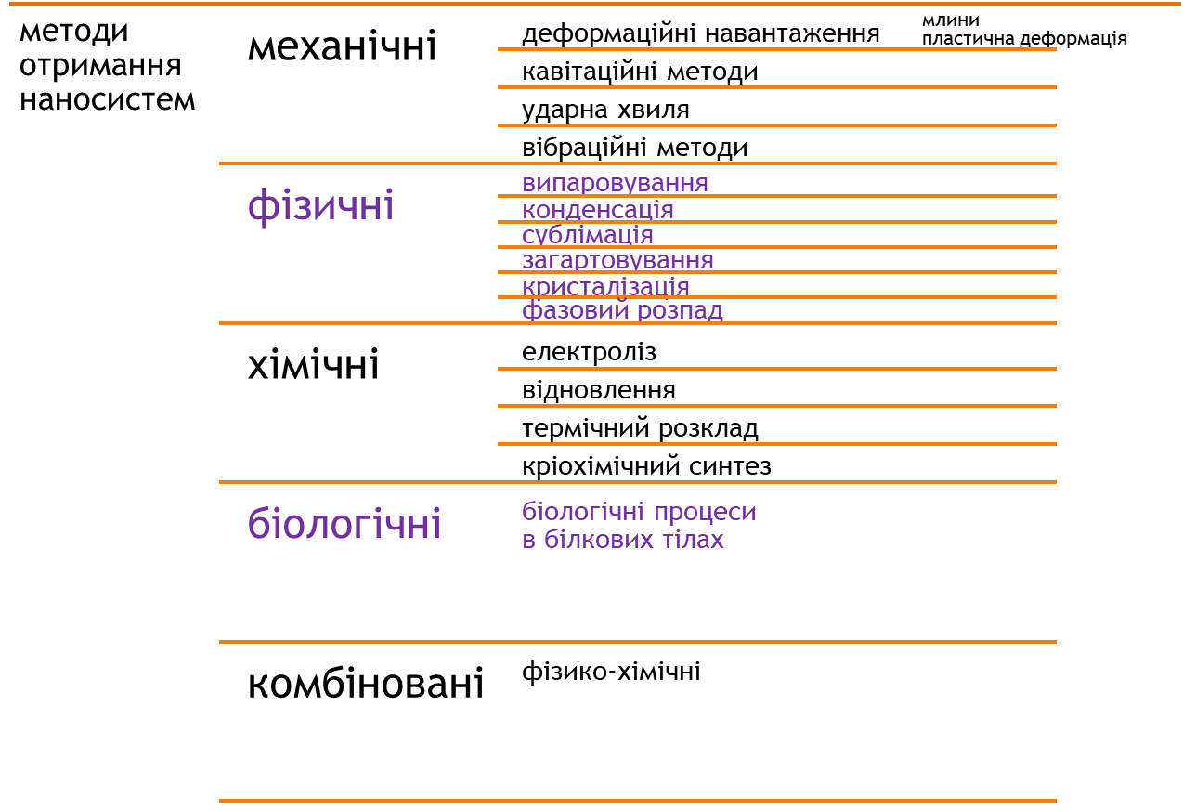
природа основного процесу

Slide 12
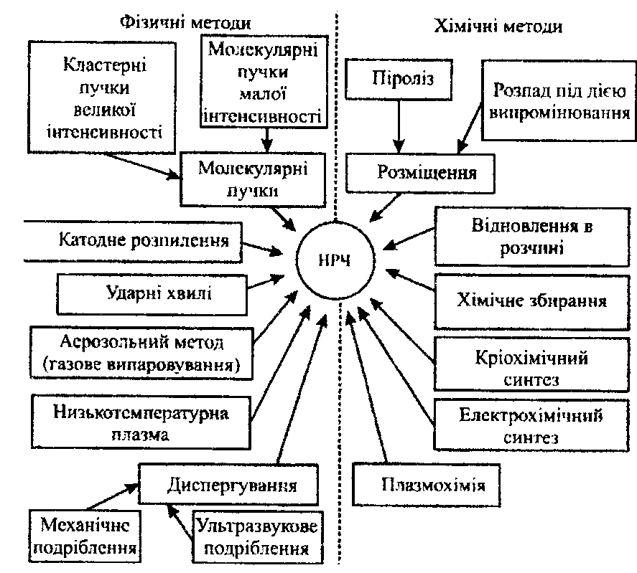
природа основного процесу

Slide 13
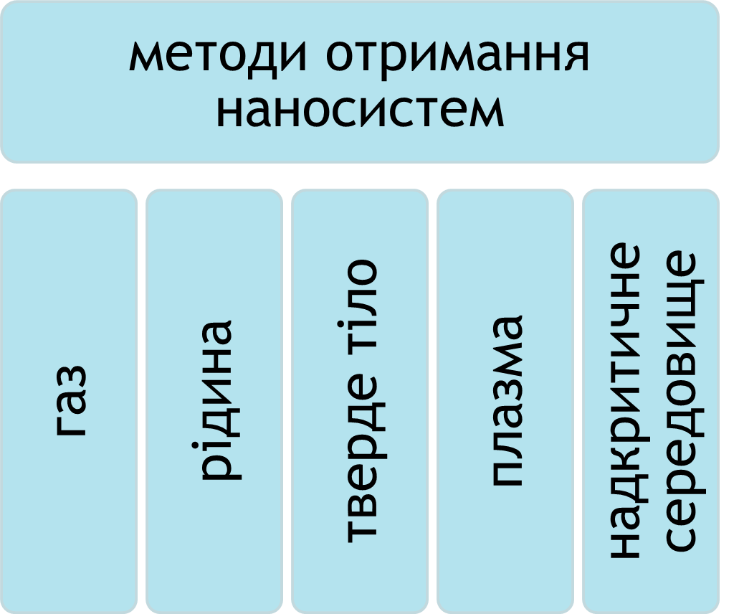
агрегатний стан середовища, де зароджується наносистема

Slide 14
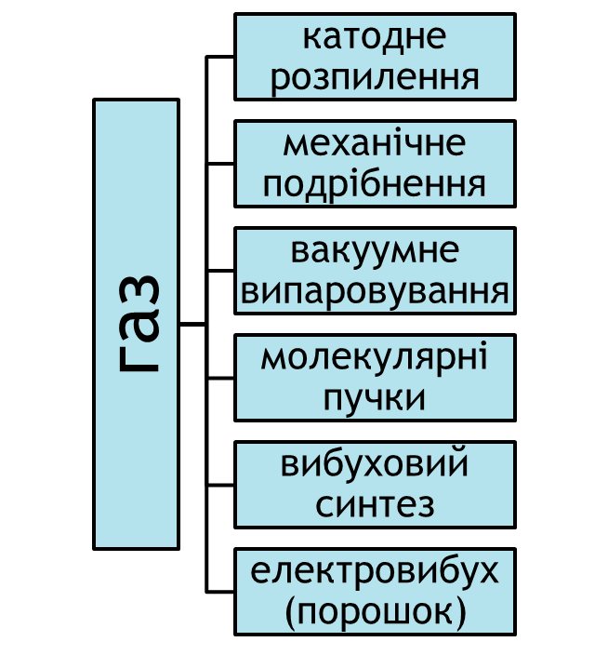
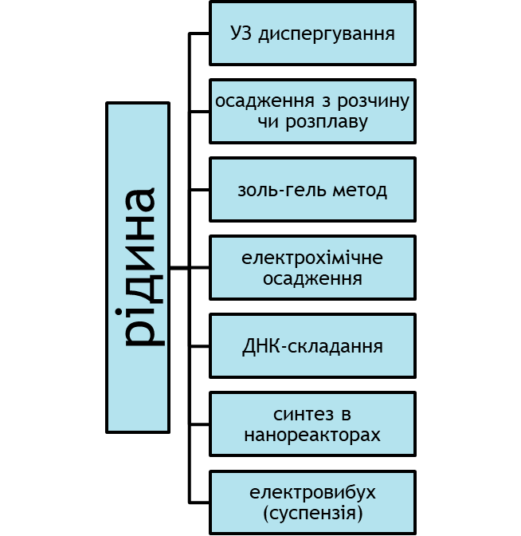
агрегатний стан середовища, де зароджується наносистема

Slide 15
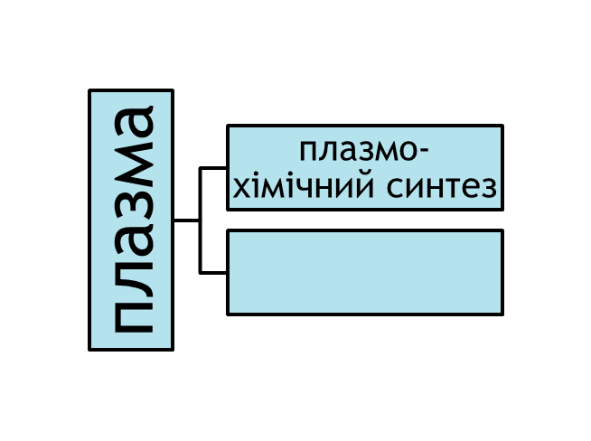
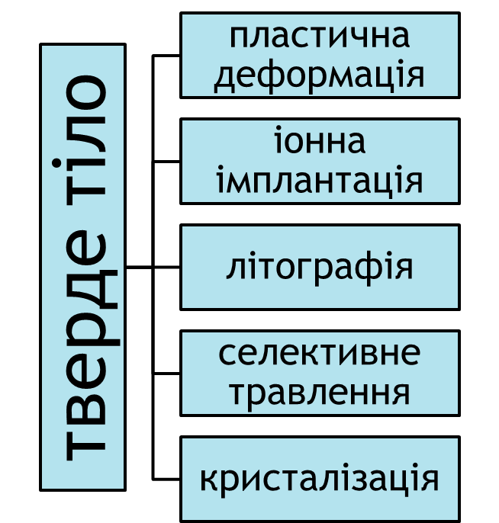
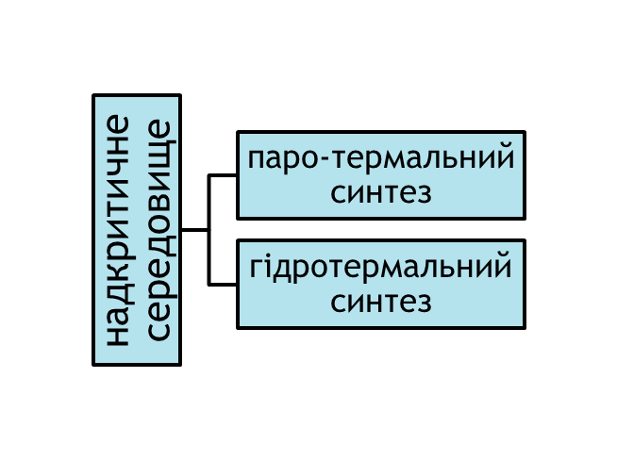
агрегатний стан середовища, де зароджується наносистема

Slide 16
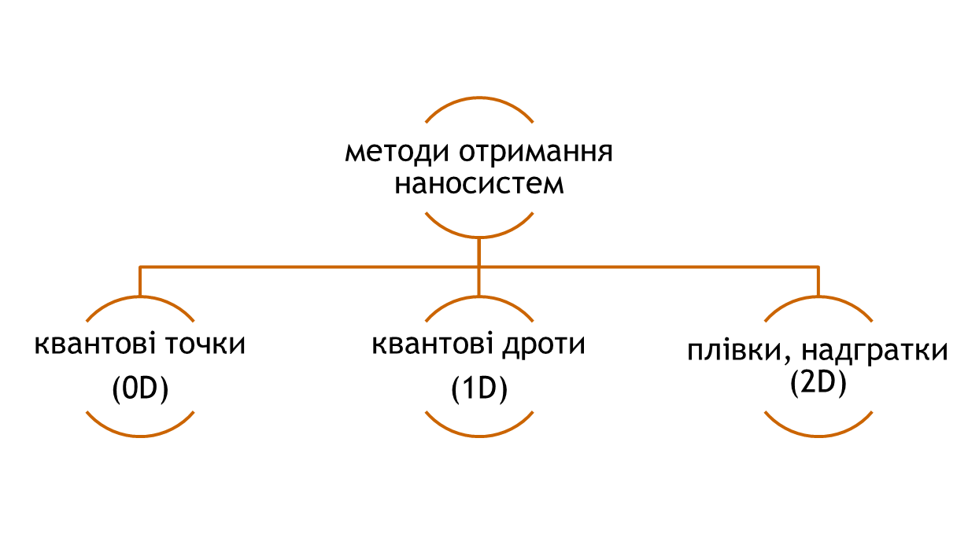
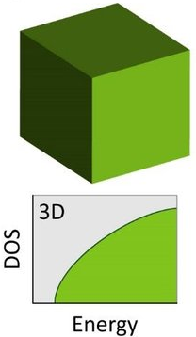
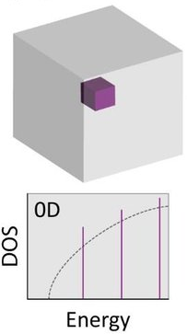
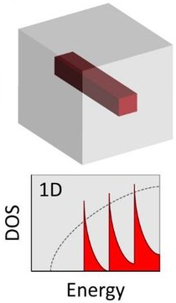
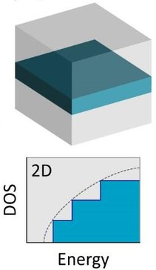
утворена наноструктура

Slide 17
Методи створення дво-вимірних наносистем

Slide 18
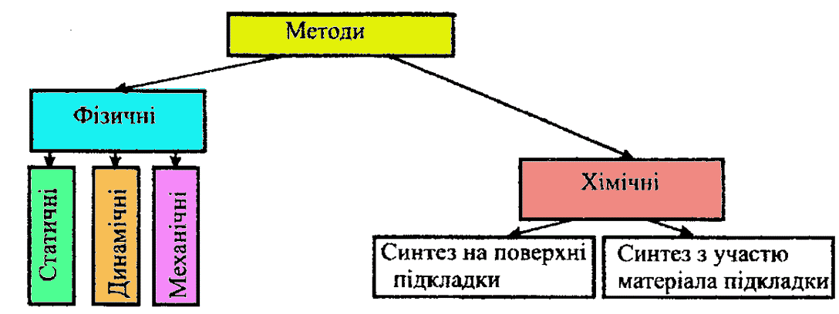
методи нанесення речовини на поверхню твердої фази-підкладки
створення плівки за рахунок хімічних реакцій (нова фаза формується або в зовнішньому середовищі, або на поверхні підкладки)
проста конденсація, без проміжних реакцій
пучки частинок
на основі сублімації
товстоплівкова технологія, пульверізація тощо

Slide 19
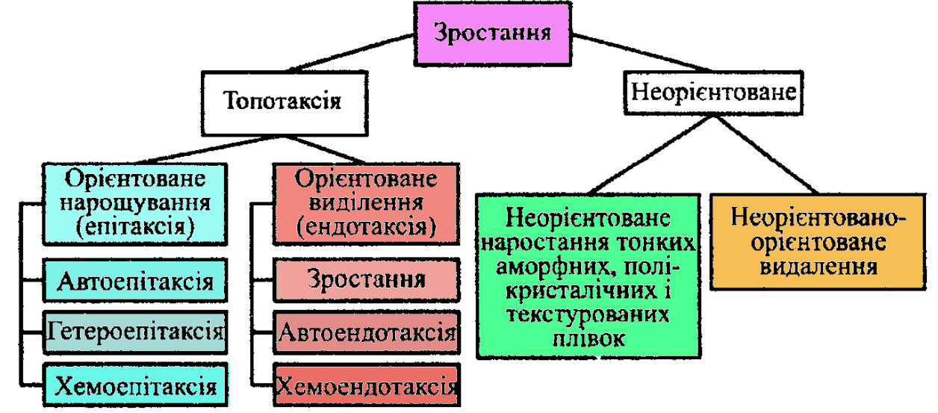
в глибині матриці
реакційна дифузія матеріалу підкладки з матеріалом, що надходить зовні

Slide 20

Методи створення дво-вимірних наносистем

Slide 21
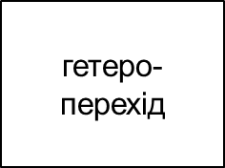
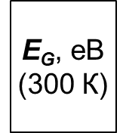
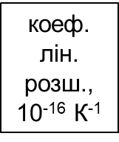
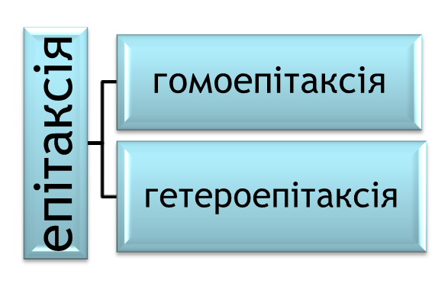
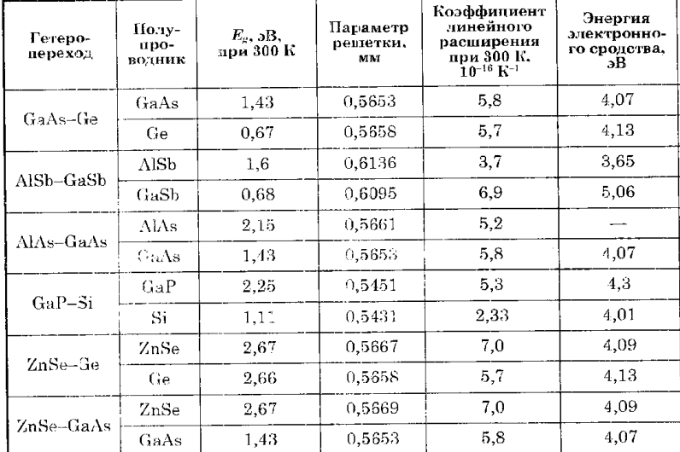
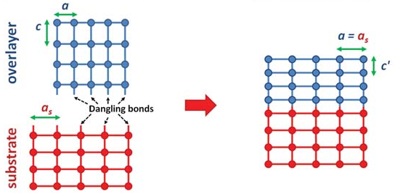
Епітаксія – орієнтоване нарощування кристалічних шарів на монокристалічну підкладку
пара-метр гратки,
мм
3,51

Slide 22
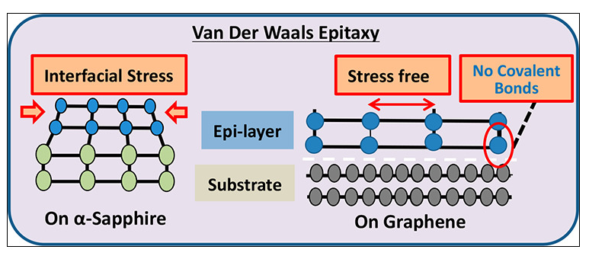
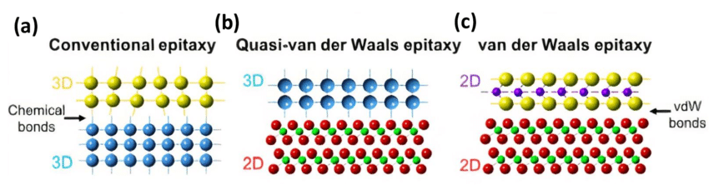

Slide 23
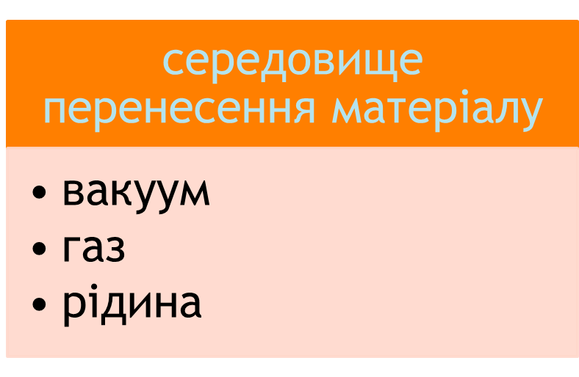
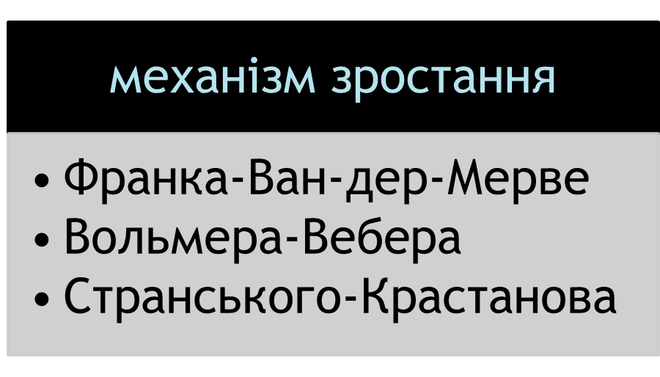

Slide 24
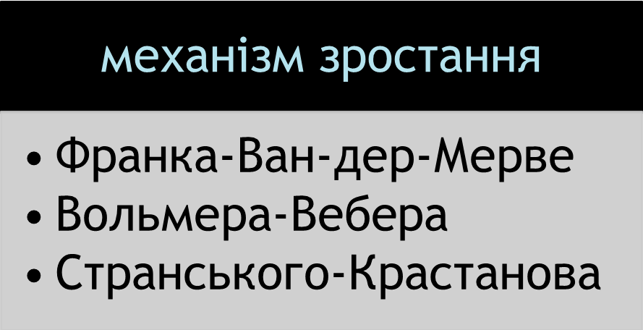
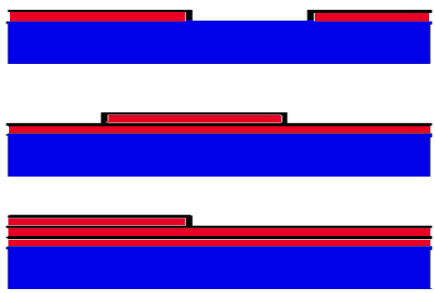
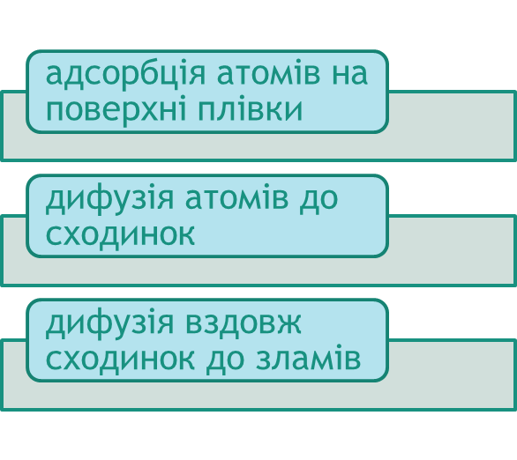
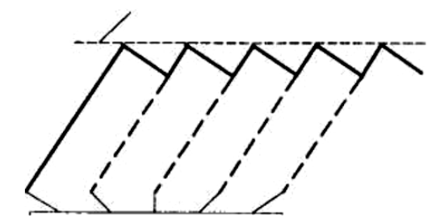
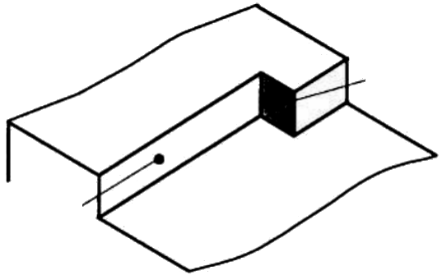
Франка - ван-дер-Мерве
змочування підкладки
грань з великими індексами Мілера
злам
сходинка
грань з малими індексами Мілера

Slide 25
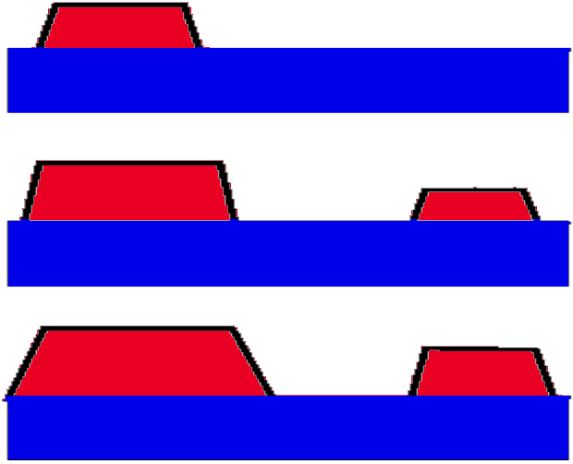
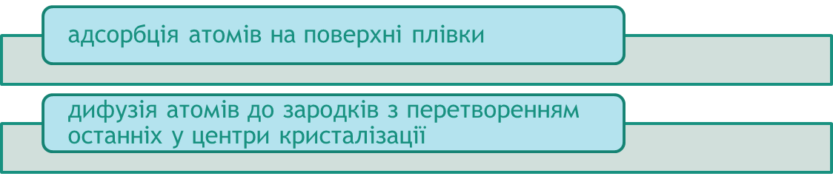
Вольмера - Вебера
незмочування підкладки
зародження та зростання 3-вимірних острівців

Slide 26
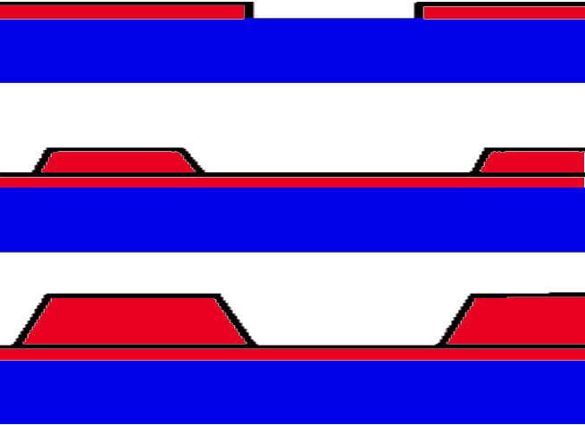

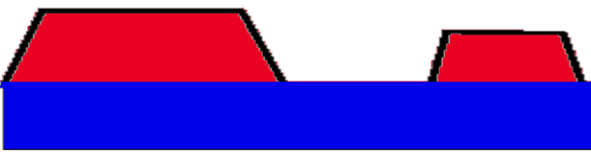
Странського-Крастанова
змочування підкладки, значна відмінність граток
процес визначається співвідношенням енергії деформації та поверхневої енергії

Slide 27





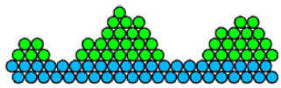






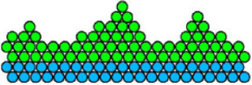





Slide 28
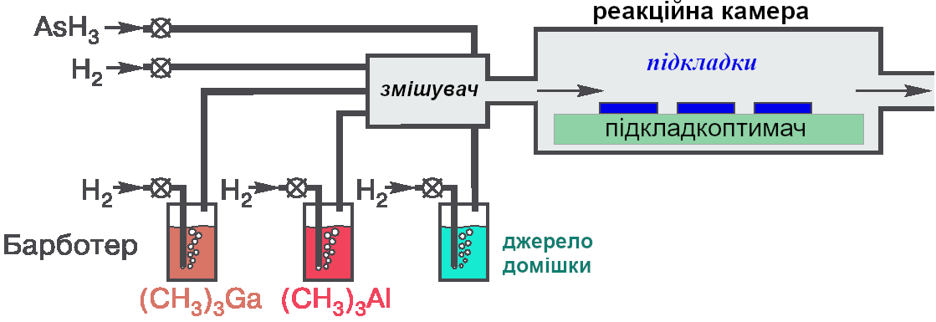
Хімічне осадження з газової фази
(Chemical Vapor Deposition)
кристалізація при пропусканні газової суміші реагентів з газами-носіями над нагрітими підкладками в реакторі з холодними стінками

Slide 29
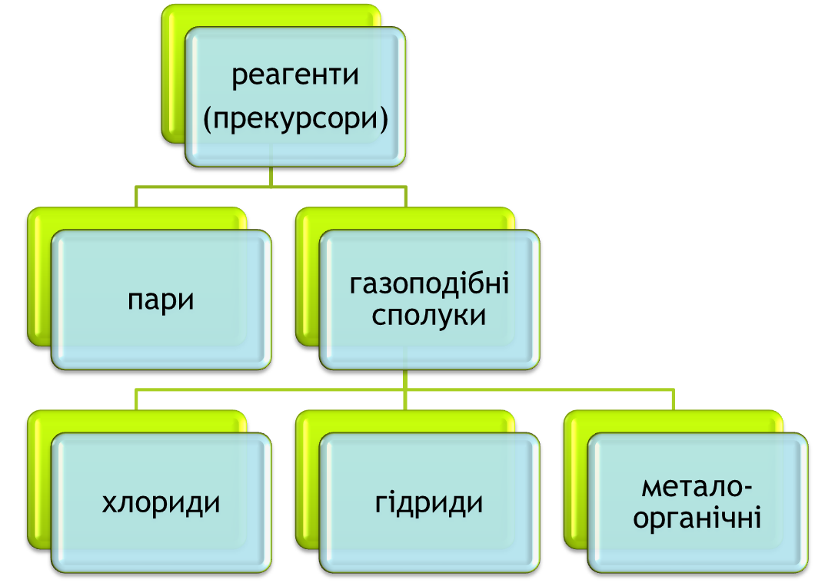
CVD

Slide 30
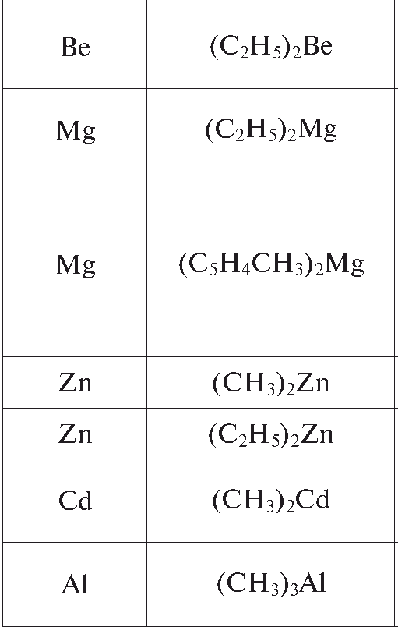
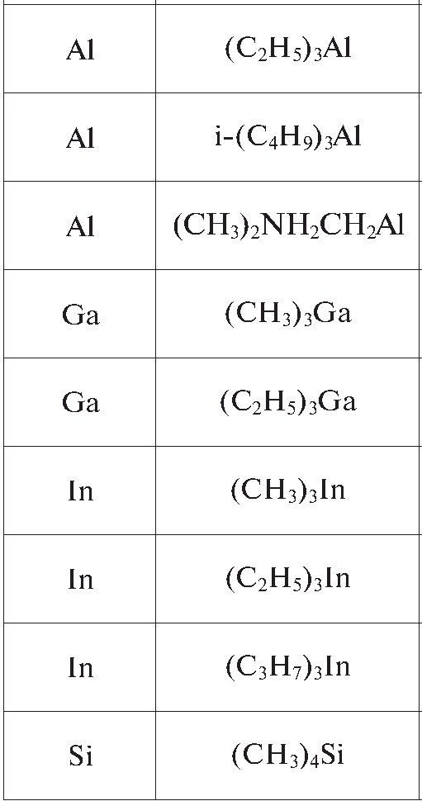





CVD
метало-органічні сполуки
гідриди

Slide 31


CVD

Slide 32


CVD
піроліз – розклад газоподібних сполук на компоненти на гарячій поверхні з утворенням твердого осаду
х залежить від парціальних тисків

Slide 33



CVD

Slide 34

CVD

Slide 35




Slide 36

CVD

Slide 37

CVD

Slide 38



Молекулярно-променева епітаксія
(Molecular Beam Epitaxy)
(заслінки)
формування шарів внаслідок взаємодії декількох молекулярних пучків з нагрітою підкладкою в умовах високого вакууму (~10 Па або аж до 10⁻⁸ Па)

Slide 39

МBE
швидкість термічного випаровування з одиниці площі
р_{вип} та р_{конд} – тиск насиченої пари речовини при температурах випаровування та конденсації
М – відносна молярна маса
α - коеф. випаровування
при високих температурах р_{вип} >> р_{конд} , α ≈ 1

Slide 40





МBE
ефузійна ячейка Кнудсена
p_{e} – рівноважний тиск парів
А_{e} – площа щілини, [ ] = см²
D = (1-2) см
для точкового випарника кількість частинок, що падає щосекунди на одиницю площі підкладки, обернено пропорційна квадрату відстані між ними
піролітичний графіт або нітрид бору
типові потоки: 10¹⁴-10¹⁶ атом см⁻² с⁻¹

Slide 41


МBE
атоми конденсуються, якщо їхня енергія зв’язку з атомами підкладки більша від середньої енергії атомів підкладки, інакше атоми відбиваються; нагрів підкладки зменшує ймовірність конденсації

Slide 42



МBE

Slide 43



МBE
нарощування плівок GaAs
As
GaAs

Slide 44

МBE

Slide 45

МBE, переваги

Slide 46


Slide 47




Електрохімічне осадження

Slide 48



Електрохімічне осадження
А₂В₆ (ZnSe,CdTe)
Формування періодичних наноструктур
а) анізотропія властивостей та неоднорідностей електричного поля біля сходинок на підкладці
б) непровідні трафарети

Slide 49






Хімічне осадження
1) dip-coating
2) spin-coating
3) spray-coating

Slide 50



Імпульсне лазерне осадження
переваги:
різноманітний склад плівок
не потребує високого вакууму
відсутній сильний розігрів підкладки
Іонно-променеве осадження
проблема: утворення великих кластерів у газовій фазі

Slide 51

Розпилювальне осадження

Slide 52

Розпилювальне осадження
невисокий ступінь іонізації плазми та швидкість зростання плівки

Slide 53



Розпилювальне осадження
магнетронне
розпилення

Slide 54


Розпилювальне осадження
магнетронне
розпилення

Slide 55

Розпилювальне осадження
Високочастотне магнетронне розпилення
діелектричні мішені !!!
при високій частоті та узгодженій відстані між електродами електрони із серединної частини не встигають долітати електродів, коливаючись та інтенсивно іонізуючи робочий газ

Slide 56


Slide 57

Електрохімічне анодування

Slide 58

Електрохімічне анодування
1 – активний стан аноду
(ефективно розчиняється)
при V>V_{F} швидкість окиснення більше швидкості розчинення
2 – зростання плівки
3 – пасивний стан аноду
(швидкість окиснення рівна швидкості розчинення плівки)
4 - транспасивація аноду
(пробій плівки, утворення атомами аноду сполук, що легко розчиняються, збільшення провідності плівки тощо)

Slide 59

Електрохімічне анодування
для комбінованого перехід до потенціалостатичного при
напрузі ~(0,7-0,85) напруги пробою плівки

Slide 60


Електрохімічне анодування

Slide 61

Термічне
Хімічне
Плазменне

